Slide 1



诚益光学（厦门）有限公司
2023年环境、社会及公司治理报告

Slide 2
目录
1、关于本报告 2、ESG管理方针 3、社区参与 4、环境管理 5、员工管理 6、营运管理 7、表现数据概要

Slide 3
1、关于本报告
本报告为诚益光学（厦门）有限公司及其附属公司（统称「本公司」）的2023年环境、社会及公司治理报告。本报告披露本公司2023年度在环境、社会及公司治理方面的绩效管理计划、行动及方针。本报告所提供的数据由内部收集。 报告范围： 诚益光学（厦门）有限公司（「海沧厂」）为本公司的主要营运实体。2023年1月1日至2023年12月31日财政年度（「本年度」）之环境、社会及公司治理表现于本报告中。 福建省厦门市思明区龙山南路150号 guoxc@chengyi.com 高级行政总监

Slide 4
2、管理方针
我们意识到我们在ESG管治方面的责任，并明白我们有责任确保我们的活动尽可能减少对环境及社区的影响。 我们致力为客户提供高质量的视光学产品，致力透过减少能源消耗及废物产生，致力使我们的营运尽可能可持续发展。在作出设计、制造及分销决策时，我们会考虑各阶段对环境的影响，并致力在利润与可持续发展之间取得平衡。 高级管理层（经管中心）负责主导评估内部监控及风险管理系统的有效性。所有被认为对本公司而言属重要的环境、社会及公司治理相关事宜（包括合规环境、职业健康及安全以及商业道德）ESG团队均予以识别，并纳入风险管理框架。我们就环境管理、用工政策、营运惯例及社区参与制定行动计划。

Slide 5
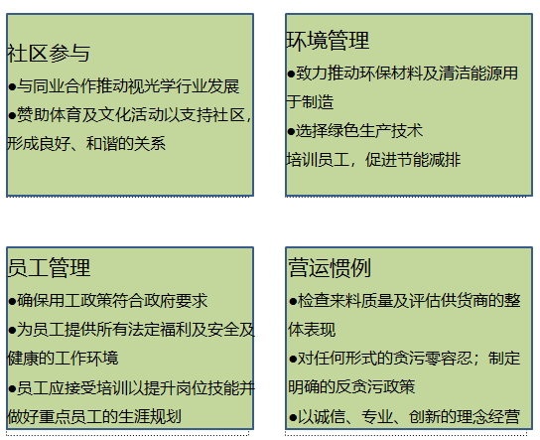
2、管理方针

Slide 6
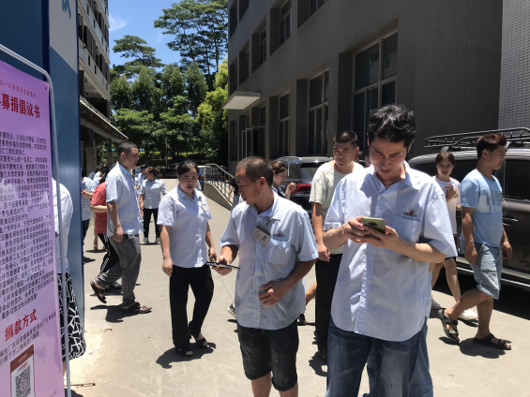
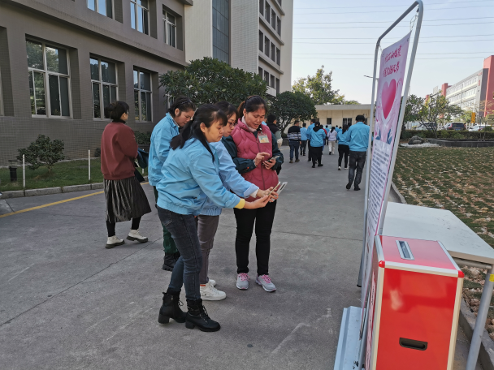
3、社区参与
本公司一直重视社区参与，并意识到社区在本公司发展中发挥重要作用。为支持社区发展，本公司于报告年度内进行多项活动。
本公司正努力解决更广泛的社区问题，并更加关注有需要人士。本公司2023年厦门社区活动如下：
公司活动及捐款
地震受灾捐献活动
为需要帮助人员提供帮助
为甘肃积石山地震受灾员工爱心捐赠

Slide 7
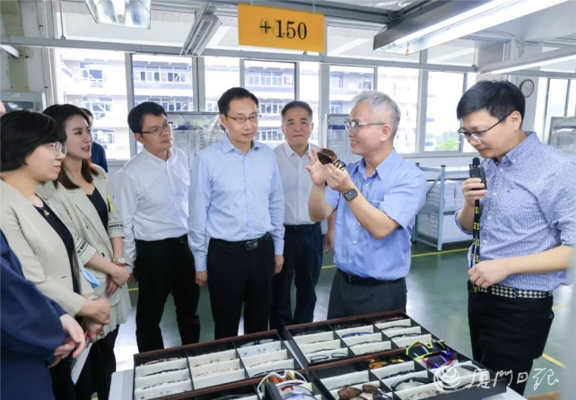
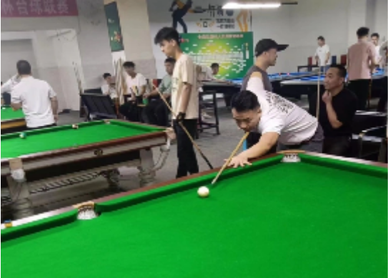
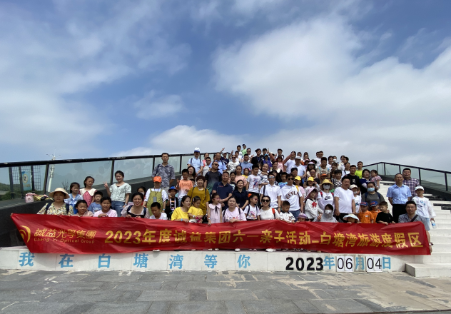
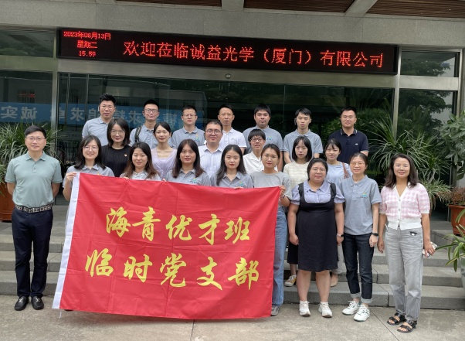
3、社区参与
市委书记莅临我司调研
组织台球比赛
六一亲子活动
区青优才班到我司参观学习

Slide 8

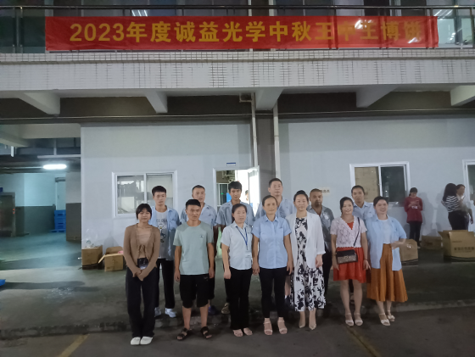
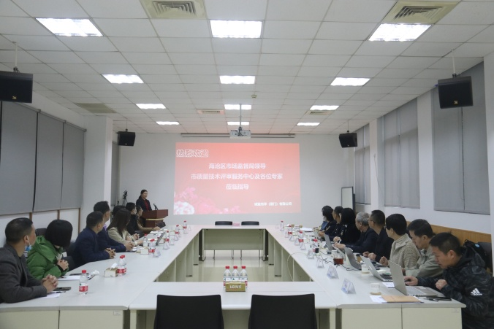
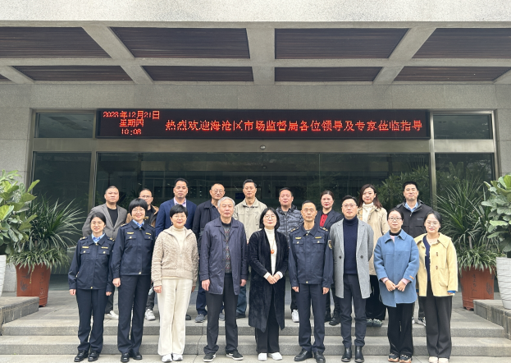
3、社区参与
安全出行宣导
中秋王中王博饼
市场监督局专家莅临我司指导

Slide 9
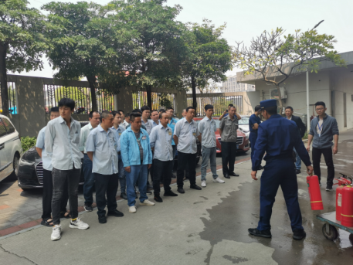
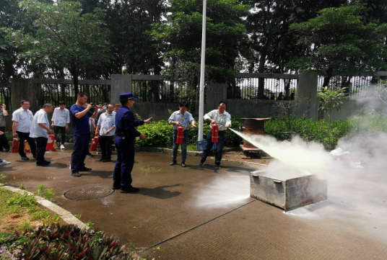
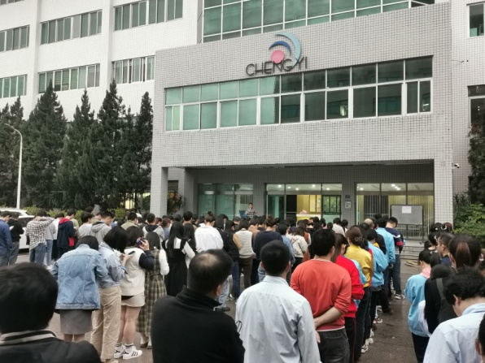
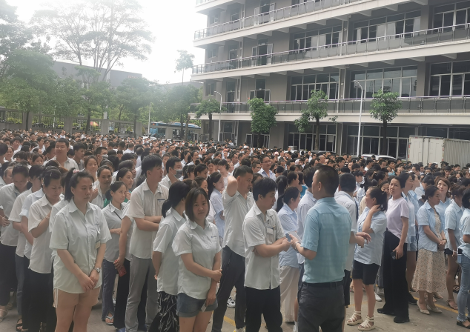
3、社区参与
海沧区消防大队组织我司进行消防演练与指导
公司内部组织进行消防演练

Slide 10
4、环境管理
减少商业活动对环境的影响是一个持续的过程。我们已获ISO 14001：2015标准正式认证的全面环境管理系统。本公司的环境管理部门监督废水及废气排放前的处理。该部门有责任确保处理设施得到妥善保养；有害废弃物得到合规处置；以及噪音水平维持在允许的范围内。 我们定期委托第三方确认我们的工作完全符合相关环境法律及法规。为确保负责环境保护相关职责的员工具备必要的技能，我们向有关员工提供合适的培训。培训课程包括环境督导员培训、环境安全培训、废水及废气管理培训。 作为一项政策，我们坚持要求供货商意识到环境责任的关注，因为我们对环境及社会负责。我们会向所有供应商传达此方面的要求，并定期检讨，以确保供应商符合所规定的要求。为确保我们履行职责，我们已取得国际可持续发展与碳认证(ISCC）（全球知名的认证体系）的认证。

Slide 11
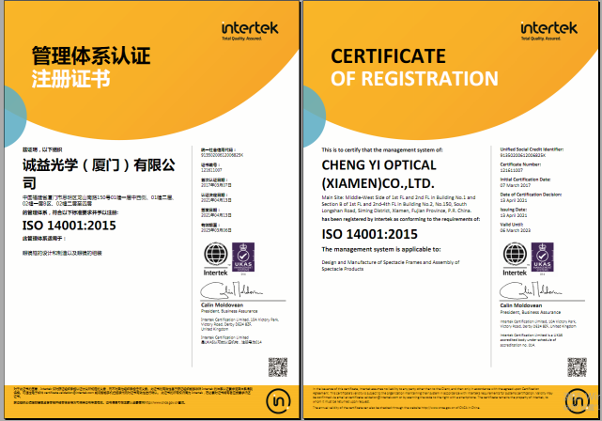
4、环境管理
在报告期间，概无任何违反有关废气及温室气体排放、向水及土地的排污、有害及无害废弃物的产生且对本公司有重大影响的相关法律及法规的情况。

Slide 12
4、环境管理
4.1 能源
本公司的能源消耗主要是外购电力，于报告期内能源消耗为80007千兆焦耳，能源使用密度为0.0059千兆焦耳/每年产量单位（付），外购电量为13092341千瓦/时。
项目 | 2023年 | 2022年 | 2021年 | 变化
电力（KW/h） | 13092341 | 22,224,298 | 22,291,234 | -0.3%
能源消耗总量 （千兆焦耳） | 47132 | 80,007 | 80,248 | -0.3%
能源密度 （千兆焦耳/产量单位（付）） | 0.00413 | 0.0059 | 0.0065 | -9.2%

Slide 13
4、环境管理
4.2 温室气体排放
温室气体排放包括电力消耗。在报告期内，温室气体排放总量为10277吨二氧化碳当量，排放密度为每生产单位0.0009吨二氧化碳当量。
本公司以减少能源消耗为主要关注事项，我们已制定具体政策及方法以减少能源消耗及温室气体排放。

Slide 14
4、环境管理
4.3 节能措施
提高照明效益 | 使用LED照明装置以节省能源。
可持续采购 | 优先选择各类可回收及环保产品。
 | 采购高能效的电器。
使用可再生能源 | 将安装太阳能电池板纳入节能计划。
用电监控 | 关掉不使用的电器。
绿色生产 | 选择电子开关，有助减少能源浪费。
 | 尽可能使用自动开关，以减少能源消耗。
 | 每月检查及分析整个公司的能源消耗。

Slide 15
4、环境管理
4.4 水资源
公司主要使用市政水用于生产，报告期为总用水量113926吨，用水密度为0.01吨/每产量单位（付）
年度 | 2023年 | 2022年 | 2021年
自来水（吨） | 113926 | 217,409 | 215,094
用水密度 （吨/产量单位（付） | 0.01 | 0.016 | 0.017
节水措施： 每个月分析用水量，每个单位用水量，用水大户用水量和管控 增加回收水桶数量，回收纯水机废水，充分使用水资源

Slide 16
4、环境管理
4.5 废气排放
公司主要废气排放来源为非甲烷总烃。于报告期间，此项目的总排放量为5523千克。
年度 | 2023年 | 2022年 | 2021年
非甲烷总烃排放量 （吨） | 5.523 | 17.64 | 16.06
排放密度 （吨/产量单位（付）） | 0.00000048 | 0.0000013 | 0.0000013

Slide 17
4、环境管理
4.6 废弃物
公司生产工艺和设施会产生有害及无害废弃，2023年有害废弃物产生量为234吨。
年度 | 2023年 | 2022年 | 2021年
有害废弃物（吨） | 234 | 193 | 213
无害废弃物（吨） | 131.9 | 54 | 59
排放密度（吨/付） | 0.000032 | 0.000019 | 0.000020
负责处理废弃物的人员均已接受相关培训，且有害废弃物则由具有资质的公司按照适用规定及条例进行收集与妥善处理。本公司向负责处理废弃物及相关事宜的员工提供专门培训，使彼等知悉安全处理废弃物的正确方法。所有员工均被反复要求确保可回收物品不会被其他废物污染。
•逐步引入先进的环保设备及工艺。 • 鼓励重复使用已使用的信封及活页夹等材料。 • 已使用的碳粉盒及损坏的家俬由专业回收公司收集及回收。 • 避免使用一次性塑料制品。 • 鼓励员工双面打印及重复使用单面打印纸张。 • 透过通讯技术减少纸张消耗（例如：上MES系统； 增加电子邮件通讯）

Slide 18
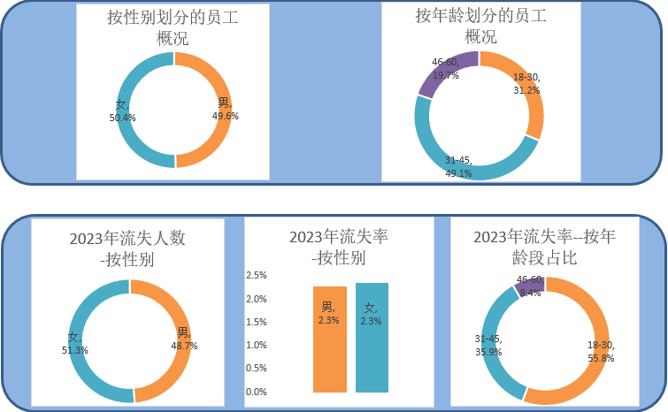
5、员工管理
本公司高度重视员工及人才管理，尊重及保障员工权利，支持员工在工作中不断学习及发展。 我们继续加强安全及培训系统，为员工创造健康及安全的工作环境。
5.1 员工概况
于2023年12月31日，诚益光学共有员工1950名全职员工。按性别及年龄构成划分，员工总数中49.6%为男性，50.4%为女性，30–45岁年龄组占全体员工的49.1%。2022年的总流失率为 2.3%。

Slide 19
5、员工管理
5.2 员工准则 本公司严禁童工或强制劳工。我们遵循标准化的招聘政策，招聘人员会彻底检查及核实所有申请人的身份证明文件，以确保我们的业务营运不会雇用童工或强制劳工。我们亦严格限制加班，鼓励员工保持工作与生活的平衡。于报告期间，本公司并不知悉任何不遵守有关防止童工或强制劳工的相关法律及法规而对本公司造成重大影响的情况。年内并无有关童工或强制劳工的报告个案。

Slide 20
5、员工管理
5.3 员工权益与福利 本公司严格遵守当地雇佣及反歧视法律及法规。我们平等对待所有员工，确保他们不会因性别、种族、宗教、年龄、残疾、性取向、国籍、政治观点及社会地位而受到歧视或骚扰。本公司所有员工均获得平等、公平、公正及公开的待遇，所有晋升及其他类似决定均基于表现、经验及个人能力作出。假期乃根据法律授出，包括有薪假期、病假、产假、陪产假及婚假等。
此外，我们为员工提供具竞争力及吸引力的薪酬及福利待遇，包括基本薪金、年终双薪及奖金。我们不定期举办社交及娱乐活动，帮助员工应对压力及照顾他们的身心健康。
在报告期间，本公司并不知悉任何违反有关薪酬及解雇、招聘及晋升、工作时数、假期、平等机会、多元化、反歧视以及其他待遇及福利且对本公司造成重大影响的法律法规事宜。

Slide 21
5、员工管理
5.4 安全管理 为向员工提供健康及安全的工作环境，并确保他们能够有效地开展工作，同时保障我们业务的增长及可持续发展，本公司致力于不断解决与员工相关的职业健康及安全问题，并提高在此方面的表现。我们已成立由总经理领导的职业健康及安全委员会，该委员会于2000年成立，目前有50名成员，负责维持安全及健康的工作环境、积极推广安全工作常规及确保持续改善职业健康及安全政策及常规。2021我们亦获得ISO 45001：2021职业健康及安全管理系统认证。
我们相信，员工、供应商及客户的福祉是我们的首要任务。因此，我们定期与员工沟通，并通过网站、培训平台、线下培训传播职业安全知识及技能，帮助员工识别和避免在工作过程中可能面临的任何健康危害，不断提高员工的安全意识。

Slide 22
5、员工管理
5.5 工作安全 本公司在安全管理过程中坚持「以人为本；安全第一；节能减排；污染防治；可持续发展」的原则。我们已制定一系列职业健康及安全政策及程序，要求员工采取防止措施，以加强安全保护及防止工伤。我们已颁布《劳动防护用品管理程序》，并根据适用规则及法律提供个人防护用品，监督正确使用及佩戴有关设备，并确保场所内通风充足，以确保接触有毒有害气体、粉尘及噪音的人员安全。此外，我们严格控制接触高风险职业危害的员工的工作时间。

Slide 23
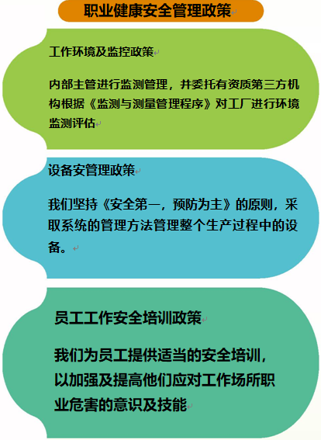
5、员工管理
5.6 职业健康安全
提前预防工作是本公司安全管理实践的关键。我们对生产基地建立双重预防机制进行定期检查，以识别潜在危险，并预留时间制定所需的纠正措施。我们为员工提供职业危害岗前、岗中、离岗体检确保可追溯。 2023年，我们的工厂保持0宗工伤事故。

Slide 24
5、员工管理
5.7 发展培训 在过去数年间，该行业经历了大量技术变革及快速的应用创新。本公司认为，持续发展及深化员工的知识及技能，并为他们提供充分机会以发挥其潜力，对其长期发展至关重要。因此，本公司一直致力加强人才管理，为员工提供更多资源及机会，并利用 新技术学习设施，不断推动创新理念及步伐。 本公司致力于构建全面、多元化的员工培训体系，包括新员工培训模块、专业培训、晋升培训及外部培训。我们亦希望确保所有员工在决定晋升及薪酬调整时得到公平公正的待遇，因此我们遵循标准程序，并根据能力及表现作出公开透明的决策

Slide 25
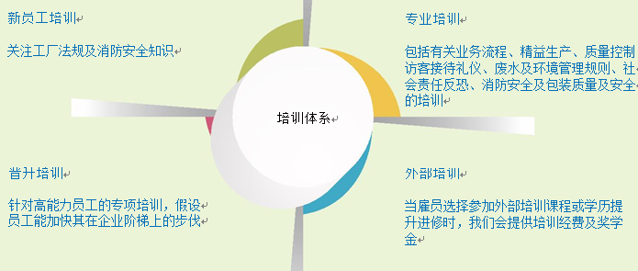
5、员工管理
5.7 发展培训
在2023年间，本公司为员工提供线下培训人数3162人次，培训学时5713学时；线上培训人数572人，培训学时6995学时；举办了内训师培训班、员工学历提升进修班、管理技能培训等；营造了学习型组织氛围，并有效地促进了员工的能力提升。

Slide 26
5、员工管理
于报告年度，按性别及员工类别划分的受训员工百分比及按性别及员工类别划分的每位员工完成受训的平均时数如下：
线下
性别 | 受训人次 | 受训百分比 | 受训总学时 | 人均受训学时
男 | 1573 | 49.7% | 3000 | 1.9
女 | 1589 | 50.3% | 2713 | 1.7
合计 | 3162 | 100% | 5713 | 1.8
线上
人数 | 完成学时 | 人均完成学时
572 | 6995.7 | 12.23

Slide 27
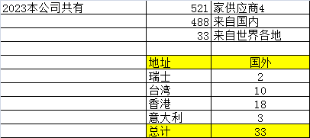
6、营运惯例
6.1 供应链管理
与供应商建立长期、稳定的合作关系，能够有效解决环境和社会治理问题。
2023年内，本公司共有521家供应商，其中488家在国内，33家来自世界各地。
诚益有完整的供应商评定标准和流程,其中社会责任表现是重要考评标准之一，供应商应该遵守社会责任标准，大型的供应商都有专员在定期沟通质量与合规事宜。
诚益的评定主要有如下几个模块：
1)质量
2)交期
3)工程能力
4)价格竞争优势
5)积极回应客户服务
6)符合各项法规要求

Slide 28
6、营运惯例
6.2 环保采购
环保减碳是日常运营，本公司采购环保产品，如有GRS认证、ISCC认证的环保塑料米和板材, 以及有生物基成分的塑胶米。
本公司有严苛的供应商考评标准，采购部针对分数低于75分供应商，进行重点管理，并将评分表传真给相应的厂商，要求改善。如下一季度无明显改善的，采购部主导减少订购量及知会研发部减少开发项次。视情节严重的将取消合作。
为推动环保采购，本公司已经认证了ISCC质量平衡系统，主要针对本公司的塑胶米和板材供应商。
本公司根据最新的国家标准向供应商传达环保要求，并期望供应商准守及符合相关要求。

Slide 29
6、营运惯例
6.3 资料及私隐保护
客户信息保护措施：
6.3.1 客户数据储存于内部企业系统，并设有密码予以保护；只有获授权人员方可存取系统。所收集的客户资料未经客户同意不得披露或作其他用途。
6.3.2 我们完全遵守个人保密条例约定，确保数据私隐得到充分保护。客户数据受到严密保护。资讯部及营销部门控制客户信息的使用，仅允许获授权人员访问。
6.3.3 除客户外，员工的个人资料亦保密。员工获告知收集其个人资料的原因及目的。当信息被用于收集时的目的，将受到监督。此外，员工有权查阅及更正其个人资料。

Slide 30
6、营运惯例
6.4 知识产权
本公司尊重他人的知识产权，并认真保护自身的知识产权。我们仅从获授权出售软件的公司购买正式版本。严禁购买盗版软件。此外，本公司严禁使用未经第三方授权的图像或设计。使用任何照片前，其来源需要资讯部确认，以确保符合法律规定。未经相关第三方授权的设计不会被使用，且禁止模仿第三方设计。
在报告年度，本公司并不知悉任何有关数据私隐、知识产权以及广告及卷标而对其业务营运造成影响的情况。
6.5 商业道德及反贪污
本公司严禁收取或给予贿赂、勒索、欺诈及洗黑钱以及任何其他形式的贪污行为，以确保诚信。本公司已遵守所有反贪污相关法律及法规。员工须秉持高标准及道德原则，不得接受或索取任何可能影响业务决策的利益。倘发现违反该等指引的情况，该等违反我们条款的人士将被立即终止合同。员工必须遵守所有反贪污规则及条例，方可赢得客户的信任及提高本公司的收益及生产力。
所有涉及采购货品及服务的人员均须签署协议，承诺遵守商业道德守则。任何利益冲突须于交易落实前申报。采购一般以招标方式进行，并有明确的政策概述须遵守的标准规则及条例。至少三名竞争供应商必须报价，而采购经理以公平、公开及诚实的方式作出下达订单的最终决定。服务合约须经本公司授权人员批准

Slide 31
7、表现数据概要
 | 2023年 | 2022年 | 2021年
废气排放
非甲烷总烃（吨） | 5.523 | 17.64 | 16.06
非甲烷总烃排放密度（吨/付） | 0.00000048 | 0.0000013 | 0.0000013
温室气体排放
总排放量（吨二氧化碳当量） | 10277 | 17,446 | 17,499
温室气体密度（吨二氧化碳当量/付） | 0.0009 | 0.0013 | 0.0014
废弃物产量
有害废气物（吨） | 234 | 213 | 193
无害废弃物（吨） | 131.9 | 59 | 54
废弃物密度（吨/付） | 0.000032 | 0.000020 | 0.000019
资源使用
能源消耗总量（千兆焦耳） | 47132 | 80,007 | 80,248
能源密度（千兆焦耳/付） | 0.00413 | 0.0059 | 0.0065
电力（千瓦时） | 13092341 | 22,224,298 | 22,291,234
水（立方米） | 113926 | 217,409 | 215,094
耗水密度（立方米/付） | 0.01 | 0.016 | 0.017
包装物料
纸张（箱） | 241 | 168 | 225

Slide 32
7、表现数据概要
员工总人数 | 2023年 | 2022年 | 2021年
按年龄
18-30岁 | 609 | 554 | 568
31-45岁 | 957 | 990 | 998
46-60岁 | 384 | 407 | 371
≥61岁 | 0 | 0 | 0
按性别
男性 | 967 | 972 | 976
女性 | 983 | 979 | 961
按雇佣类型划分
全职 | 1950 | 1951 | 1937
兼职 | 0 | 0 | 0
员工流失率
按年龄段占比
18-30岁 | 55.80% | 59% | 63%
31-45岁 | 35.90% | 37% | 33%
46-60岁 | 8.40% | 4.30% | 4%
≥61岁 | 0 |  | 0%
按性别
男性 | 2.30% | 4.10% | 4.30%
女性 | 2.30% | 4.30% | 2.90%
总流失率 | 2.30% | 4.20% | 3.60%
安全表现
因工伤损失工作日数 | 0 | 0 | 0
因公死亡人数 | 0 | 0 | 0

